Slide 1
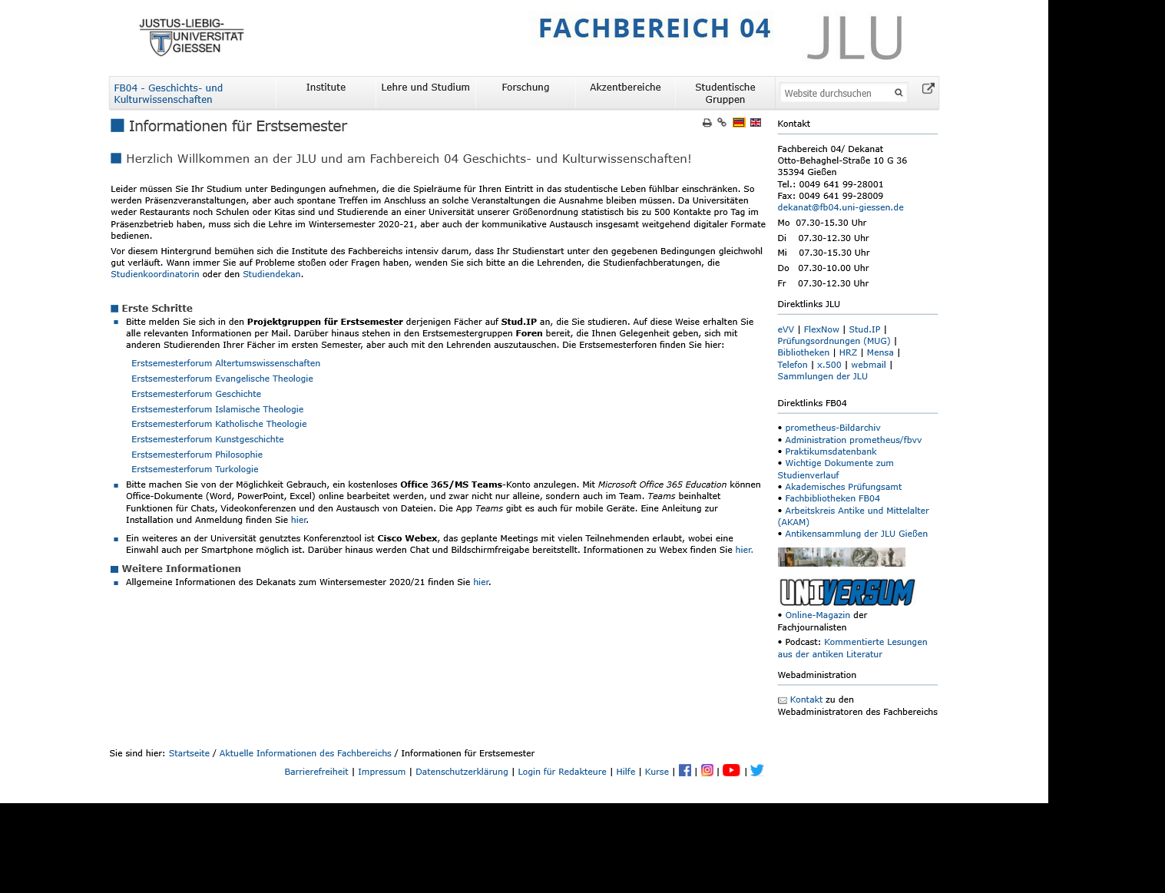

Fiktives Darstellungsbeispiel
(https://www.uni-giessen.de/fbz/fb04/institute/AktInfo/ES-WS2020-21)
Start @ Justus – Das Selbsttest-
und Unterstützungstool für Studieneinsteiger*innen an der JLU (uni-giessen.de/self-assessment)

Slide 2

Start @ Justus – Das Selbsttest-
und Unterstützungstool für Studieneinsteiger*innen an der JLU (uni-giessen.de/self-assessment)

